Slide 1
048628
0
1
045688
“疯聊”聊天软件项目
等风回起义军项目组 主讲人：阮耀锋

Slide 2











LOGO
等风回起义军
组长
组员
邱文艺
叶辉
组员
组员
阮耀锋
王灯辉
小组构成
组员
组员
苏伟奇
陈智军

Slide 3
1
项目背景需求
目录
CONTENTS
2
项目分工
3
项目说明
4
项目重难点说明
5
项目总结

Slide 4
01
项目背景需求

Slide 5
LOGO
环境需求
操作系统
数据库
编辑软件
辅助软件
Microsoft Windows7操作系统
MySQL数据库
eclipse
Microsoft office
Photoshop
数据库可视化软件： Navicat Premium

Slide 6

LOGO
项目背景需求
项目需求分析
企业内部为了方便员工之间便捷的交流，需要开发一款适合企业内部员工进行即时通信的软件，这样的软件既满足了企业内部员工之间便捷的交流，同时，也防止企业内部信息的外流，开发这样一块面向企业内部的即时通信软件，对于企业来说获益良多。

Slide 7
02
项目分工

Slide 8






LOGO
成员分工
WangDH / 等（王灯辉）
ChenZJ / 军（陈智军）
登录界面
用户注册
文档编写
测试
RuanYF / 风（阮耀锋）
成员分工
QiuWY / 义（邱文艺）
项目框架搭建/设计/接口定义
客户端业务 / 网络通信
客户端UI/美工
好友列表 / 群列表
服务端UI
YeH / 回（叶辉）
SuWQ / 起（苏伟奇）
好友资料 / 群资料
个人信息
PPT制作
数据库设计
服务端业务
DAO实现

Slide 9
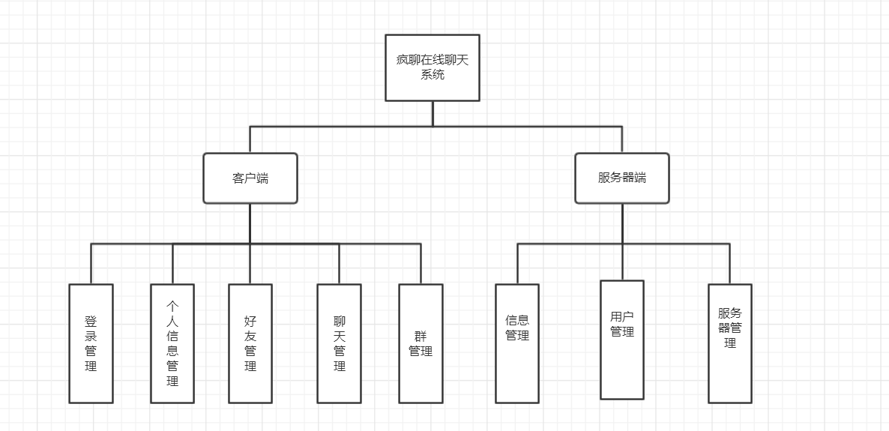
LOGO
项目结构图

Slide 10
03
项目演示

Slide 11
04
项目重点与难点

Slide 12
LOGO
项目难点
1
2
网络通信
Swing界面设计
前不久刚刚学习的网络通信，马上就要加以运用。并不熟练。
界面美化虽然项目题目并无做要求，但为了整个项目的美观度，就需要自我学习来实现。
3
4
系统设计
组内分工与交流
从之前的一步步慢慢摸索，到现在需要一开始对一整个项目进行设定，为一大难点。
项目工作需要分配到每个组员，每个模块间又联系紧密，难以拆分。

Slide 13
05
项目总结

Slide 14
LOGO
项目总结
本次项目最重要的一点在于组员任务的分配和协调。,需求设计之初,我们也进行了详细的讨论,但实践起来,发现好多功能模块都无法独自实现并解决.导致分配任务时出现问题,考虑到组内成员能力问题,只能先简单分配任务,当我们把各自的功能模块提交给耀锋时,发现与其他的功能又起了冲突, 幸运的是我们还有耀锋和伟奇,解决了许多问题。虽然和我们当初的需求的功能模块相比,还有挺多功能没有完成,但是我们还是完成了在自己能力范围内能够完成的任务。最后，感谢我的组员们都能积极配合我这个废材组长一起完成这个项目。
分配和
协调
分析
功能模块
功臣
功不可没
解决冲突

Slide 15
LOGO
项目个人总结
邱文艺
通过本次的项目,了解到自己对于这一阶段的掌握情况,发现自己有许多不足,对于项目所需要的知识掌握不不是很好,例如线 程和通信,在本次项目中完成部分模块的编写,但都完成的不是很好,整合的时候给组员带来了许多bug.通过本次项目的编写,我对分层思想,通信,线程有了进一步的了解.
叶辉
在此次项目中，我尽量将之前所学、所了解的Java编程知识点，运用到此次项目中。通过这次项目练习，我意识到了分工合作与项目前期需求分析与工程项目设计的重要性。遇到BUG与团队有效的交流才是完成项目的正确途径。

Slide 16
LOGO
项目个人总结
苏伟奇
本次项目开发期间，根据安排做了DAO业务的通用功能，也根据写好的数据传输对服务端的业务实现功能进行编写。通过本次项目编写，我对分层思想和网络编程有了进一步的认识和理解。
王灯辉
这次的项目开发让我学习了很多，在项目开发中前期的需求分析和项目设计是非常重要的，后面的开发都是根据这两点进行的，代码的编写 规范也要根据项目的编写规范来写，团队开发项目要严格按照要求来进行。

Slide 17
LOGO
项目个人总结
阮耀锋
这次项目是一次很好的锻炼机会，在校期间多数都是个人完成项目，此次为团队合作,发现工作藕断丝连,很难拆分。会与其他人的工作冲突.对于项目，有很多的想法,但实现起来还是挺有挑战的，因为时间太紧了，导致常常熬夜处理BUG，个人又非常想把项目做好,所以感觉组员的帮助是必不可少的。
陈智军
通过这一周的项目开发，发现了许多自己的不足。平时没有做足量练习，导致做项目时十分不熟练。许多知识点也不清楚，一边学习一边做，项目的进度缓慢。自己的任务完成得不好等。由于项目周没有课时，整天埋头于项目中，体会到了工作的辛苦，这其实是一件好事，让我们提前感受工作的节奏尽早适应公司的办公体制。

Slide 18
2
0
1
8
感谢您的聆听
PPT模板下载：www.1ppt.com/moban/ 行业PPT模板：www.1ppt.com/hangye/
节日PPT模板：www.1ppt.com/jieri/ PPT素材下载：www.1ppt.com/sucai/
PPT背景图片：www.1ppt.com/beijing/ PPT图表下载：www.1ppt.com/tubiao/
优秀PPT下载：www.1ppt.com/xiazai/ PPT教程： www.1ppt.com/powerpoint/
Word教程： www.1ppt.com/word/ Excel教程：www.1ppt.com/excel/
资料下载：www.1ppt.com/ziliao/ PPT课件下载：www.1ppt.com/kejian/
范文下载：www.1ppt.com/fanwen/ 试卷下载：www.1ppt.com/shiti/
教案下载：www.1ppt.com/jiaoan/ PPT论坛：www.1ppt.cn

